Slide 1
HighPerformance
Kai Bepperling, Nikolas Rist

Slide 2
Übersicht
Einführung/Motivation
Prozess
Architektur
Prototyp
Offene Punkte
Retroperspektive

Slide 3
Einführung - Motivation
Prozess zur Berechnung von Verkaufsbezogenen Boni
Bisheriger Prozess ist:
Undurchsichtig
Zeitintensiv (viele manuelle Schritte)
Viel Papierarbeit
Kommunikation zwischen vielen Parteien

Slide 4
Einführung - HighPerformance
Integrationsprojekt
Prozessautomatisierung
Prozessoptimierung
Notes:
Viele manuelle Schritte
Paperwork
Kommunikation mit verschiedenen Leuten/Parteien (DB-Admin, CEO, Sekretärin)
Zeitintensiv
Prozess ist undurchsichtig

Slide 5
Einführung - Ziele
Prozessbeschleunigung
Reduzierung manuellen Aufwands
Reduzierung beteiligter Personen

Slide 6
4-Sichten Modell
Architektur

Slide 7
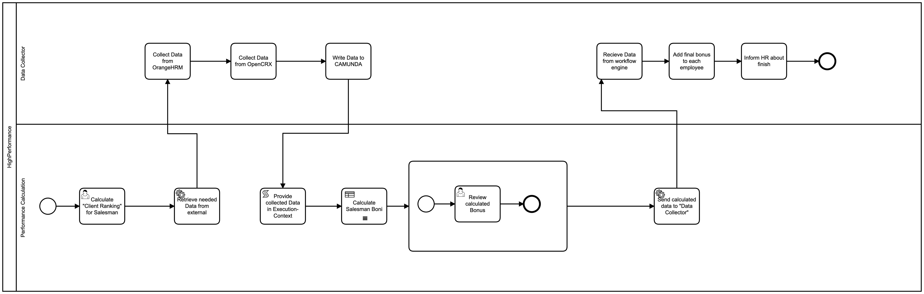
Prozess - Laufzeitmodell
Demo in Camunda-Modeler

Slide 8
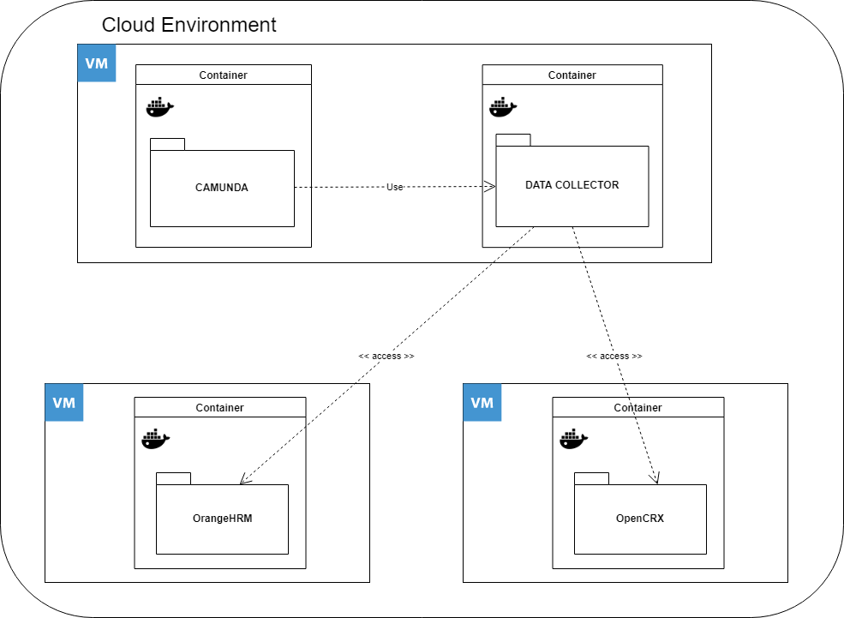
Architektur – Verteilungsicht

Slide 9
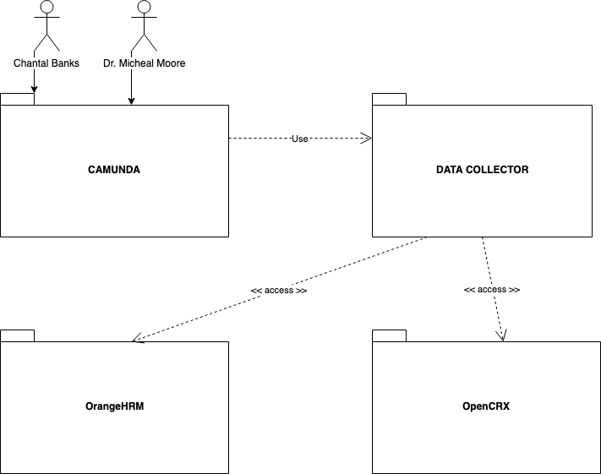
Architektur - Kontextsicht

Slide 10
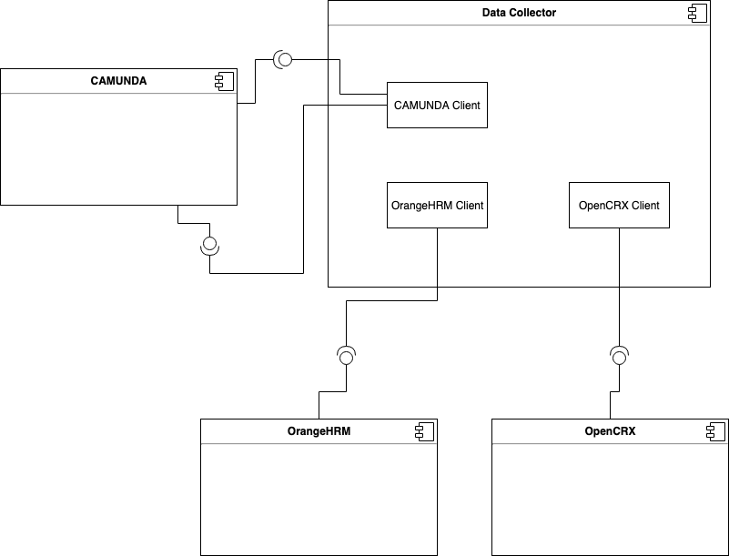
Architektur - Bausteinsicht

Slide 11
Prototyp
DEMO

Slide 12
Offene Punkte
Automatische Prozesswiederholung
Automatische Zuweisung des Prozesses an CEO
Berechnung für alle Salesmen
Vollautomatisierung (beschränkt durch Anforderung des Kunden)
API Clients in eigene Services extrahieren

Slide 13
Retroperspektive
API Dokumentation OpenCRX und OrangeHRM schwierig
API OrangeHRM nicht vollständig
Camunda Datentransformation-/austausch
Camunda Dokumentation nicht trivial

Slide 14
Vielen Dank für die Aufmerksamkeit

